Slide 1
Befolkningsvekst
Nico Keilman
Demografi grunnemne
ECON 1710
Høst 2010

Slide 2
Oversikt dagens forelesning
Demografisk rate
Befolkningsregnskap
  Faktisk vekst
    naturlig tilvekst
    nettoinnvandring
Befolkningsvekst
  aritmetisk
  geometrisk
  eksponentiell
Fordoblingstid
Demografisk overgang

Slide 3
Demografisk rate
En rate uttrykker intensiteten til en viss begivenhet i løpet av en tidsperiode (som oftest 1 år, av og til 5 år) i forhold til risikobefolkningens størrelse og periodens lengde
(jfr ECON 2130: Poisson rate i en Poisson fordeling)
Beregnes som antall begivenheter for en (del-)befolkning dividert på eksponeringstiden for (del-)befolkningen som er under risiko for å oppleve begivenheten

Slide 4
Demografisk rate forts.
Hvordan beregne eksponeringstid? Eksempel: dødsrate, ett kalenderår. Antall dødsfall i telleren, men hvilken befolkning i nevneren?
  antall dødsfall / bef 1.1? Nei, nyfødte og innvandrere er under risiko for å dø fra fødsels/innvandringstidspunkt, men de er ikke med i bef 1.1
  antall dødsfall / bef 31.12? Nei, utvandrere og de som døde var under risiko for å dø så lenge de var i landet/i live, men de er ikke med i bef 31.12
  Heller: antall dødsfall / bef 1.7 (middelfolkemengde eller MFM)!

Slide 5
Demografisk rate forts.
  Når vi ikke har tall for befolkning pr. 1.7, estimeres MFM som
  MFM = (bef. 1.1. + bef. 31.12)/2.
  Dermed antar vi at folketallet utvikler seg lineært i løpet av året (lineær hypotese). M.a.o. like mange dødsfall/ levendefødte/ innvandrere/ utvandrere i første som i siste halvdel av året

Slide 6
Demografisk rate forts.
Summarisk dødsrate - SDR - for Norge 2001
Gitt:
44 465 dødsfall,
Bef. 1. januar = 4 524 066
Bef. 31. desember = 4 552 252
SDR = 44 465 / [0,5*(4 524 066 + 4 552 252)] = 0,00980 dødsfall per person per år
  eller 9,8 dødsfall per 1 000 personer per år
  NB: Enhet er # hendelser pr. person pr. år (evt. pr. 1 000 personer pr. år)
  Tar hensyn til både befolkningens størrelse og periodens lengde

Slide 7
Summarisk dødsrate, 5-års intervall
SDR for en 5-årsperiode:
# dødsfall i perioden/(5*MFM) =
Dermed kan resultatet fortsatt tolkes som antall begivenheter per person per år (eller per 1 000 personer per år om multiplisert med 1 000)

Slide 8
Demografisk rate forts.
SDR = Crude Death Rate (CDR)
Summariske rater kan også beregnes for en rekke andre begivenheter, bl.a. fruktbarhet (fødsler)
SFR = Summarisk fruktbarhetsrate eller
Summarisk fødselsrate
(Crude Birth Rate – CBR)

Slide 9
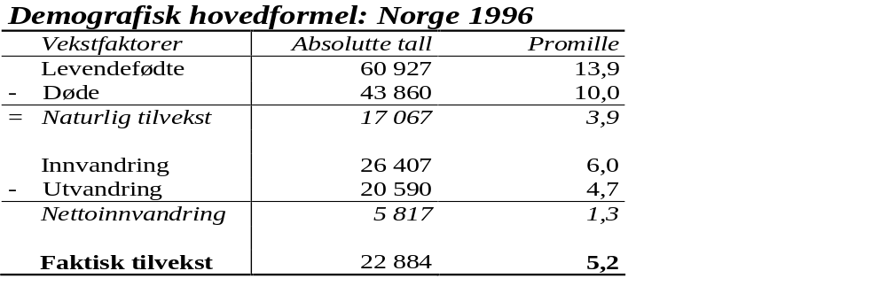
Befolkningsregnskap

Slide 10
Sammenheng mellom tilstand og vekst
Folketall 1. januar 1996 (4 369 957)
+ netto tilvekst i 1996 (22 884)
= folketall 1. januar 1997 (4 392 841)
Beregnet folketall 1. januar 1997 er 127 høyere enn det offisielle folketallet 1.1 1997 - målefeil
Etterslep i registreringen: noen dødsfall og utvandringer registreres først noen måneder senere
De facto vs. de jure befolkning

Slide 11
Gjelder også delbefolkninger
”Det er en differanse på bestandstallene for innvandrerbefolkningen per 1.1. 2004 og 1.1.2005 på 16 000, mens endringstallene viser en økning på 17 000. Årsaken til differansen mellom bestandstall (16 000) og strømningstall (17 000) skyldes at omkring 1000 personer er flyttet ut av innvandrerbefolkningen i 2004 som følge av revisjon og bedret datakvalitet”(SA 66, SSB, 2005)

Slide 12
Befolkningsregnskap forts.
Generelt:
Bef. 31.12. år t =
bef. 1.1. år t
+ antall levendefødte år t
- antall dødsfall år t
+ innvandring år t
- utvandring år t

Slide 13
Inn- og utvandring
  Må melde utflytting til folkeregisteret hvis (planlagt) opphold på mer enn 6 måneder i utlandet (gjelder både for de med norsk og utenlandsk statsborgerskap)
  Må melde innflytting hvis (planlagt) opphold på mer enn 6 måneder i Norge (norsk og utenlandsk statsborgerskap)
    Gjelder ikke de med midlertidige opphold- og arbeidstillatelser
    Ikke-nordiske statsborgere må først ha oppholdstillatelse før de kan melde innflytting til folkeregisteret
  Innflyttingstall mer sikre enn uflyttingstall

Slide 14
Årlig befolkningsvekst
Aritmetisk vekst
  Konstant årlig absolutt vekst
  F. eks. P₀ = 100; P₁ = 105; P₂ = 110; P₃ = 115 etc.
  Veksten skjer innen faste årlige intervaller (diskret tid)
  Fast absolutt årlig differanse gir lineær trend
  Men ratio mellom to påfølgende tall er variabel
Årlig aritmetisk vekstrate
  r = [ ( P_{n} - P₀ ) / n ] / P₀
  NB vekst i forhold til STARTbefolkningen/INITIALbefolkningen, IKKE MFM!!

Slide 15
Årlige vekstrater forts.
Geometrisk vekst
  Konstant årlig vekstrate (ofte i %)
  Årlig absolutt vekst øker over tid (selvforsterkende effekt)
  Renters rente (5% vekst og P₀ = 100 gir P₁ = 105, P₂ = 110,3,
  P₃ = 115,8, etc.)
  Veksten skjer innen faste årlige intervaller (diskret tid)
  Ratio mellom to påfølgende tall er konstant
Årlig geometrisk vekstrate
  r = ( P_{n} / P₀ ) ^{( 1 / n )} – 1 eller

Slide 16
Årlige vekstrater forts.
Eksponentiell vekst
  Konstant vekstrate
  Renters rente kontinuerlig (P₀ =100; P₁ = 105,1; P₂ =110,5; P₃ =116,2)
  Veksten skjer i prinsippet hele tiden (kontinuerlig tid)
  Gir glatt kurve
  Men ratio mellom to påfølgende tall er konstant
Årlig eksponentiell vekstrate
  r = [ ln ( P_{n} / P₀ ) ] / n, ln = naturlig logaritme

Slide 17
Svakheter
Få eksempler på aritmetisk (lineær) befolkningsvekst
Sjeldent konstant geometrisk vekstrate fra år til år
  I små befolkninger kan veksten skje i irregulære intervaller avhengig av når dødsfallene, fødslene, inn- og utflytting skjer
Største svakhet med eksponentiell vekstrate er også at man antar konstant vekstrate
Logistisk vekstkurve tar hensyn til at veksten først kan være rask, for deretter å flate ut, men den (eller andre matematiske vekstmodeller) kan ikke forklare hvorfor endringer kan oppstå i de ulike vekstkomponentene

Slide 18
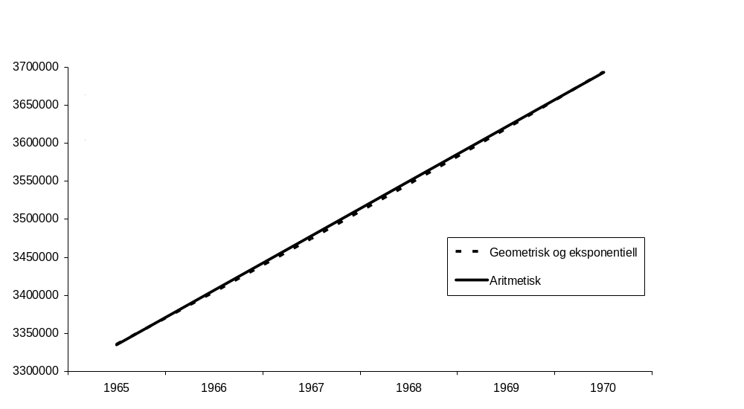
Befolkningsutvikling i verden 1965-70

Slide 19
Noen betraktninger
Kort tidsperspektiv (1 år) og lav vekstrate
  liten forskjell mellom geometrisk og eksponentiell vekstrate i Norge med faktisk befolkningsøkning på 25 tusen i 2003 til 4,58 millioner 1. januar 2004: 0,5459% vs. 0,5457%
Kort tidsperspektiv (1 år) og høy vekstrate
  relativt stor forskjell mellom geometrisk og eksponentiell vekstrate om Norges befolkning hadde økt med 2 millioner i løpet av 2003 til 6,58 mill 1. januar 2004: 43,6% vs. 36,2%

Slide 20
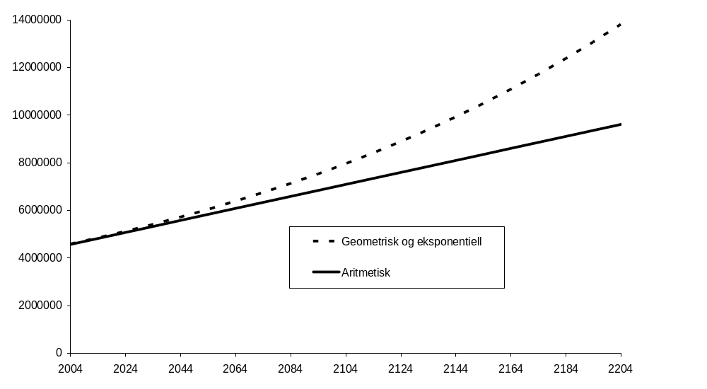
Norges befolkning om 200 år (1)
0,55 prosent årlig vekstrate

Slide 21
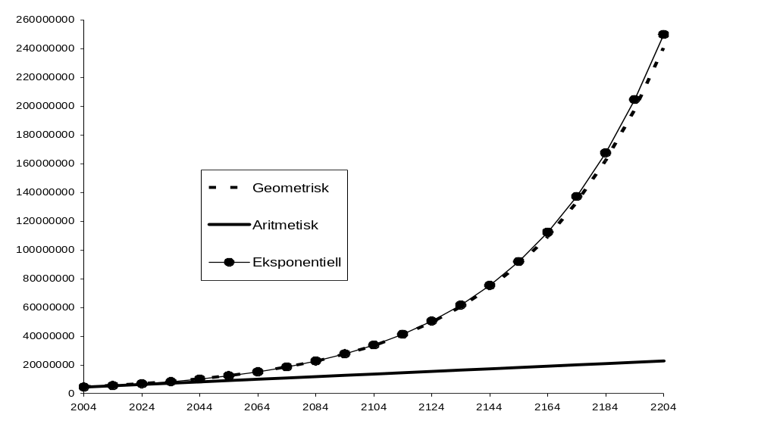
Norges befolkning om 200 år (2)

Slide 22
Fordoblingstid
Hvordan tolke vekstrater: er 3% mye eller lite?
Gitt dagens vekstrate, hvor mange år går det før en befolkning er dobbelt så stor?
  Med 0,55% (Norge 2003) vekst per år er svaret 127 år
  Med 1, 2 og 3% vekst per år er svaret hhv. 70, 35 og 23 år
Tommelfingerregel: fordoblingstid (år) = 70 / årlig vekstrate i %
Mer presist
  Diskret tid (geometrisk vekst): ford. tid = ln (2) / ln (1 + r /100)
  Kontinuerlig (eksponentiell vekst): ford. tid = ln (2) / (r /100)
  NB ln(2) = 0,693

Slide 23
Demografisk overgang
23
Prosess der et land opplever en overgang fra en situasjon med høy fruktbarhet og høy dødelighet,
til en ny situasjon med lav fruktbarhet og lav dødelighet

Slide 24
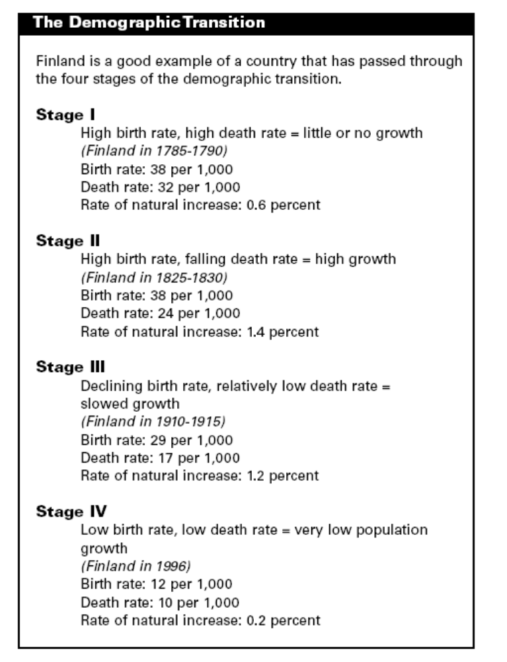
Fase 2: store fødselskull, ung befolkning, sterk vekst
Fase 3: befolkningsvekst avtar, aldring setter i gang
Fase 4: svak vekst, dødelighet for de aller-eldste
synker, sterk aldring
Pop Handbook s. 47

Slide 26
